Slide 1

OUDERAVOND HAVO 3
Zet uw geluid en camera uit a.u.b. We starten om 19u30.
Met vragen kunt u terecht in de chat!
We delen deze powerpoint op de site.

Slide 2

Welkom bij de eerste online ouderavond!
We hebben hiervoor gekozen omdat we samen fijn en uitgebreid zijn opgestart en deze avond vooral info bevat waarvan de details later volgen. Gebruik deze avond als opstart voor het tweede LOC-gesprek waarin u met alle vragen terecht kunt!
Zijn er nu al vragen? Stel ze in de chat!

Slide 3
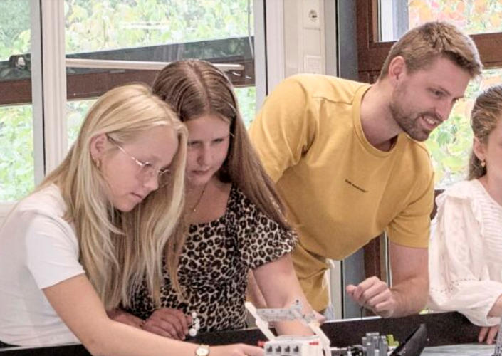
PROGRAMMA
Wie is wie;
Jaaroverzicht;
Praktische zaken;
Verandering in rooster;
Wat verwachten we van de leerlingen?
Profielkeuze + overgang klas 4;
Terugkoppeling oud-leerlingen.

Slide 4

Hopelijk heb je na vanavond een beter beeld bij leerjaar 3, wat er daarna staat te gebeuren en hoe we dat aanpakken.

Slide 5
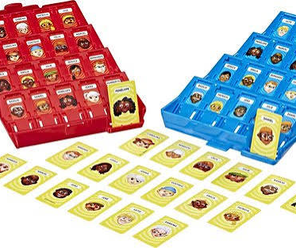
WIE IS WIE in havo 3?
Teamleider :
Heidi Hoop hoop.h@2college.nl
Verzuimcoördinatoren :
Wendy Aerts aerts.w@2college.nl
Kjell Willemstein willemstein.k@2college.nl
Coaches :
Anouk Debeij debeij.a@2college.nl
Pim Geurts geurts.p@2college.nl
Neeltje van der Heijden heijden.n@2college.nl
Miriam Hoogesteger hoogesteger.m@2college.nl
Thijs Mens mens.t@2college.nl
Miranda Pepels pepels.m@2college.nl
Margriet Simons simons.m@2college.nl

Slide 6
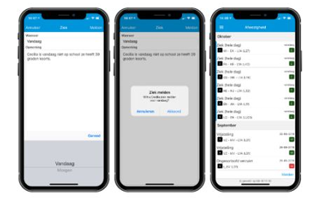
Praktische zaken: ziek melden
• Dagelijks voor 08:15uur via Magister
(dus elke dag)
• Verlof (tandarts, huisarts etc.)
middels gele briefjes via Raiza
Speciaal verlof via mailadres:
verzuim.ruivenmavo@2college.nl met een bewijslast voor de aanvraag, bijvoorbeeld in de vorm van een foto van de kaart of uitnodiging.
Scherm 1 : Geef aan of u uw kind voor ‘vandaag’ of ‘morgen’ ziek meldt. Wij vragen u niet naar de aard van het ziek zijn, waar nodig kunt u dit met de coach van uw kind bespreken.
Scherm 2 : Als alles correct is ingevuld, klikt u op ‘gereed’ en rechtsonder aan op ‘melden’. Magister zal vervolgens vragen of u akkoord gaat met het ziekmelden van uw kind.
Scherm 3 : Zodra u heeft bevestigd, ziet u direct in het ‘afwezigheidsscherm’ terug dat uw kind is ziekgemeld.

Slide 7

Praktische zaken: communicatie
Contact via coach
LOC-gesprekken
Ruif ouders voor algemene info
Voortgang cijfers/ beoordelingen/ feedback in Klik en in Magister sinds dit jaar ook cijfers.

Slide 8
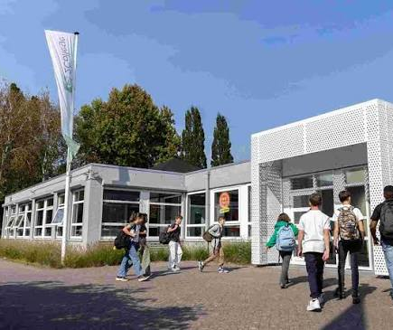
Schets schooljaar
Toetsweken
LOC-gesprekken februari en juli
In januari volgen de vakadviezen en leveren de lln. een voorlopige profielkeuze in;
In april volgen de voorlopige schooladviezen
  definitief besluit in juli (laatste LOC-gesprek)
Algemene ouderavonden in januari
Stageweek van vier dagen in week 16 (voor de meivakantie);
  maandag = excursie Overloon; dinsdag t/m vrijdag = stage.
Aanmelden nieuwe school in maart (behalve 2CCL)
+ definitieve profielkeuze daarna

Slide 9
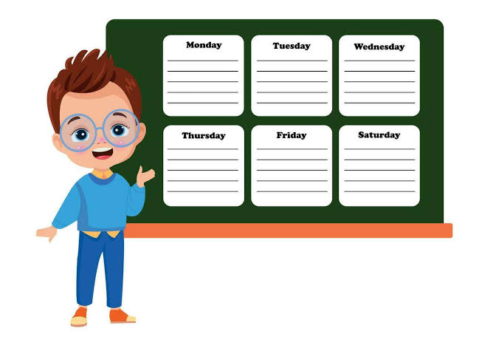
Nieuwe weekplanning
Per dag
dagstart
verschillende leeractiviteiten van 40 minuten
keuzeles van 40 minuten
Per week
stamgroepsessie

Slide 10

Uitleg keuzelessen
Hierdoor ontstaat meer ruimte om onderwijs, coaching en andere onderdelen gerichter te organiseren.
Tijdens de keuzelessen maken leerlingen gericht keuzes voor bepaalde onderdelen.
Dat kan gaan om extra uitleg, herhaling of oefening, maar ook om verdieping. Zo kunnen leerlingen gerichter werken aan wat zij nodig hebben om verder te komen in een les die bij hen past.
Een docent richt de les in als workshop, communicatiesessie, labsessie of seminar.
De leerling kiest de keuzeles in Zermelo (op maandagochtend). De coach heeft hierin een adviserende rol.

Slide 11

Uitleg dagstart en stamgroepsessie
De dagstart heeft een andere invulling en duurt nog maar 15 minuten. De korte dagelijkse momenten blijven bedoeld om de dag goed te beginnen, praktische informatie te delen en leerlingen overzicht te geven.
Daarnaast komt er op vaste momenten meer ruimte voor de stamgroep in de vorm van een stamgroepsessie.
Daarin is aandacht voor de actualiteiten, groepsvorming, welbevinden, studievaardigheden en persoonlijke ontwikkeling.

Slide 12
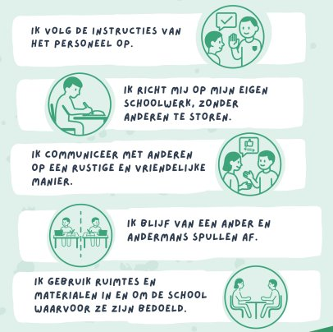
Wat verwachten we van de leerlingen?
Actieve (werk)houding
“Ik moet fouten maken om te kunnen leren.”
Hulp vragen als je iets niet begrijpt
Feedback verzamelen en actief verwerken
Zowel tijdens de les als in samenwerking met de coach!
Mobiel-beleid

Slide 13

Terugkoppeling oud-leerlingen
Zij geven vooral aan dat het “flink aanpoten” is in havo 4. Ze geven aan dat ze veel meer moeten doen, het gat met de onderbouw groot is en ze moeten wennen aan het tempo dat beduidend hoger ligt.

Slide 14
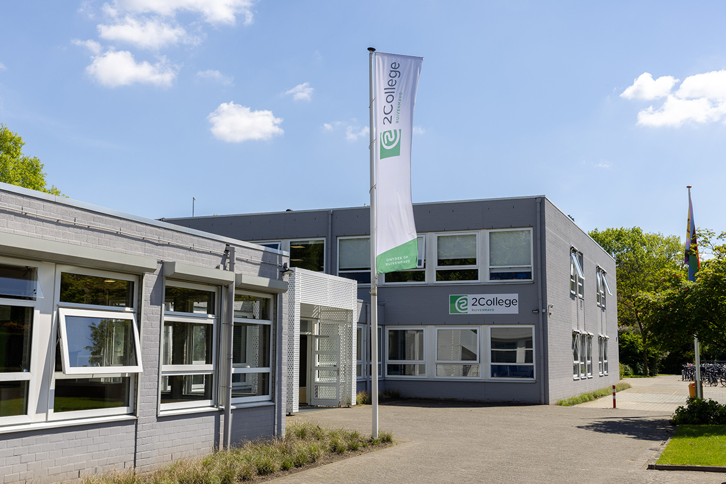
Leerjaar havo 3
Afsluiten onderbouw, start met PTO’s en toetsweken
Voorbereiding bovenbouw elders
Profielkeuze maken

Slide 15
Na havo 3?
Naar havo 4 elders;
Vertragen;
4TL met aangepast PTA;
Met overgangsbewijs havo 4 naar mbo;
  Wij informeren over een doorstroom naar het Cobbenhagenlyceum. Neem contact op met de coach wanneer dit op jouw kind niet van toepassing is.

Slide 16
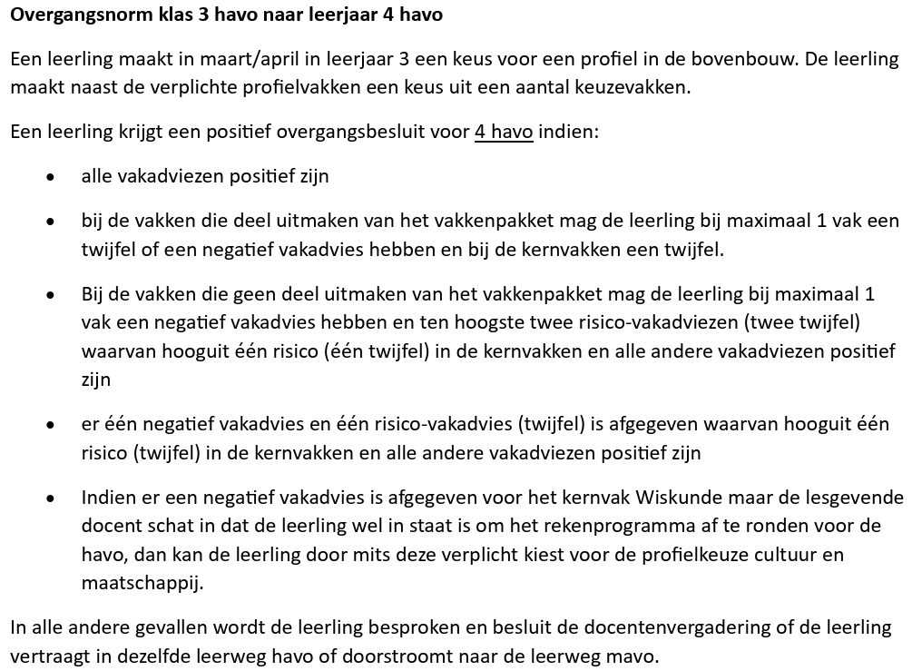

Slide 17
Een vakadvies is meer dan een cijfer
❤️ AFFECTIE
Wil en durft de leerling het?
• Motivatie
• Concentratie
• Taakaanpak
• Emoties reguleren
Advies vakdocent
🧠 COGNITIE
Kan de leerling het?
• Structureren
• Kennis toepassen
• Verwerken
Beoordeling:
formatief én summatief (dit jaar ontvangen de lln. ook cijfers waar een gemiddeld eindcijfer uit voort komt.)
Vakdocent
🔄 PROCES
Kan de leerling het leren organiseren?
• Plannen
• Aanpassen
• Reflecteren
Advies coach

Slide 18

LOB-opdrachten zijn hierop gericht
Contactpersoon LOB vanuit Ruivenmavo : Niels van Ree ree.n@2college.nl.
LET OP : leerjaar 3 is vooral gericht op profielkeuzes. Na de herfst volgt hiervoor een eigen jaarplanning voor de havo betreffende alles over LOB en PTO's (programma van toetsing).

Slide 19
De volgende ouderavond op 14 januari zal gaan over de pakketkeuze en over vervolg havo 4/ 4TL.
Belangrijk : tussentijds wordt niets besloten, enkel einde schooljaar! Dat betekent dat havo 3 dus hoe dan ook wordt afgerond; dit met name omdat leerstof 4TL al bezig is met PTA en dat per jaar wisselt.
Het is dus geen helpende situatie tussentijds te wisselen. Dit ‘probleem’ ondervangen we in 4TL met een aangepast persoonlijk PTA.

Slide 20

ALLES BIJELKAAR : afkortingen
LOC : Leerling Ouder Coach
2CCL : 2College Cobbenhagenlyceum
PTA : programma van Toetsing en Afsluiting
PTO : programma van TOetsing
LOB : Loopbaan Oriëntatie Begeleiding
mbo : middelbaar beroepsonderwijs
havo : hoger algemeen voortgezet onderwijs

Slide 21
ALLES BIJELKAAR: planning
Toetsweek 1 : 4-11 tot en met 10-11
Toetsweek 2 : 13-1 tot en met 19-1
Toetsweek 3 : 16-3 tot en met 22-3
Toetsweek 4 : 28-6 tot en met 2-7
LOC-gesprekken in februari (week 5) en juli (week 29)
In januari volgen de vakadviezen en leveren de lln. een voorlopige profielkeuze in
In april volgen de voorlopige schooladviezen + definitief besluit in juli (laatste LOC-gesprek)
Algemene ouderavond 14 januari 19u30
Stageweek van vier dagen 20 tot en met 23 april (19 april excursie Overloon)
Aanmelden nieuwe school in maart (behalve 2CCL) + definitieve profielkeuze daarna

Slide 22
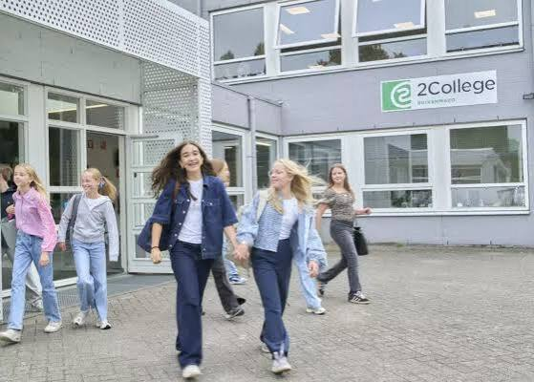
Hopelijk heb je nu een beter beeld bij leerjaar 3, wat er daarna staat te gebeuren en hoe we dat aanpakken.
Dankjewel voor het luisteren!

